Slide 1
ΑΛΕΞΙΠΤΩΤΑ
Το αλεξίπτωτο είναι συσκευή που περιορίζει την ταχύτητα πτώσης ενός σώματος στην ατμόσφαιρα.
Η λειτουργία του βασίζεται στην εκμετάλλευση της αντίστασης του αέρα. Για πρώτη φορά ο Λεονάρντο Ντα Βίντσι διατύπωσε την υλοποίηση αυτής της συσκευής, την οποία και σχεδίασε το 1514 και την περιέγραψε στον Ατλαντικό Κώδικα.

Slide 2
Για πρώτη φορά χρησιμοποίησαν αλεξίπτωτο οι Γάλλοι, στο τέλος του 18ου αιώνα. Αλλά το αλεξίπτωτο τελειοποιήθηκε και διαδόθηκε ουσιαστικά μετά τον πρώτο παγκόσμιο πόλεμο και χρησιμοποιήθηκε πολύ το Δεύτερο Παγκόσμιο Πόλεμο. Κατασκευάστηκε, για να χρησιμοποιείται σαν μέσο διάσωσης σε περιπτώσεις κινδύνου, εφαρμόζεται όμως και σε πολλές άλλες περιπτώσεις.

Slide 3
Το σημερινό αλεξίπτωτο αποτελείται από το θόλο, που είναι κατασκευασμένος από ανθεκτικό ύφασμα (βαμβακερό, μεταξωτό, νάιλον) και έχει επιφάνεια 50 τ.μ. περίπου και διάμετρο 5- 6 μ. Από τα άκρα του ξεκινούν πολλά σκοινάκια, που συνδέονται με τη στολή του αλεξιπτωτιστή. Στην οροφή του υπάρχει μια μικρή τρύπα με ελαστικό δακτύλιο, για να μπορεί να διαστέλλεται, όταν ανοίγει το αλεξίπτωτο και να φεύγει περισσότερος αέρας.

Slide 4
Αρχή λειτουργίας αλεξίπτωτου
Τα αερόστατα ανυψώνονται χάρη στην «Αρχή του Αρχιμήδη».
«Σε κάθε σώμα που βρίσκεται μέσα σ’ ένα αέριο εφαρμόζεται δύναμη άνωσης ίση με το βάρος του αερίου που εκτοπίζεται από το σώμα».

Slide 5
Με απλά λόγια, αν ένα σώμα βρίσκεται μέσα σε ένα αέριο (ή υγρό), τότε ασκείται πάνω του μία δύναμη προς τα πάνω, η άνωση, η οποία είναι ίση με το βάρος του αερίου (ή υγρού) που εκτοπίζεται από το σώμα αυτό.
Έτσι, στην περίπτωση του αερόστατου, η δύναμη που δέχεται προς τα πάνω είναι ίση με το βάρος του ατμοσφαιρικού αέρα που εκτοπίζει.

Slide 6
Πειραματικό μέρος
Θέλουμε να ελέγξουμε εάν το μέγεθος του θόλου του αλεξίπτωτου (διάμετρος) επηρεάζει την ταχύτητα πτώσης του.
Υπόθεση
Υποθέτω ότι το αερόστατο με τη μεγαλύτερη διάμετρο θα φτάσει αργότερα.
Ανεξάρτητη μεταβλητή: Μέγεθος αλεξίπτωτου /32, 25, 20 cm
Εξαρτημένη μεταβλητή: Χρόνος πτώσης / sec
Ελεγχόμενες μεταβλητές: Αέρας, ύψος, ακρίβεια χρονομέτρησης

Slide 7
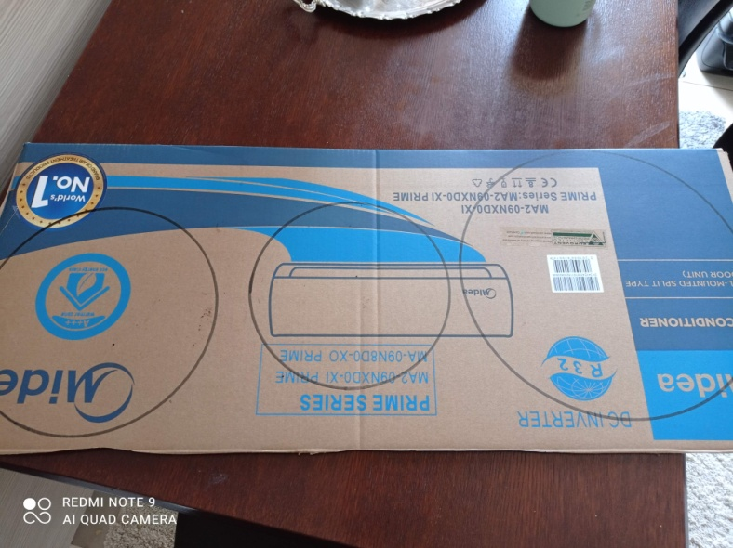
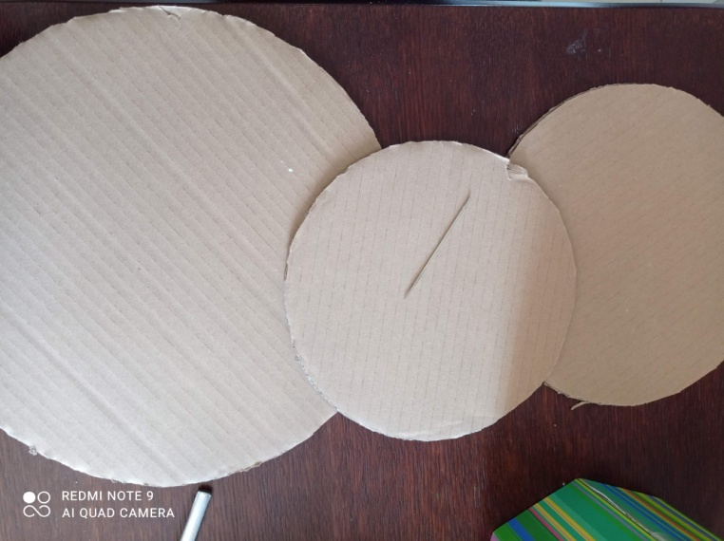
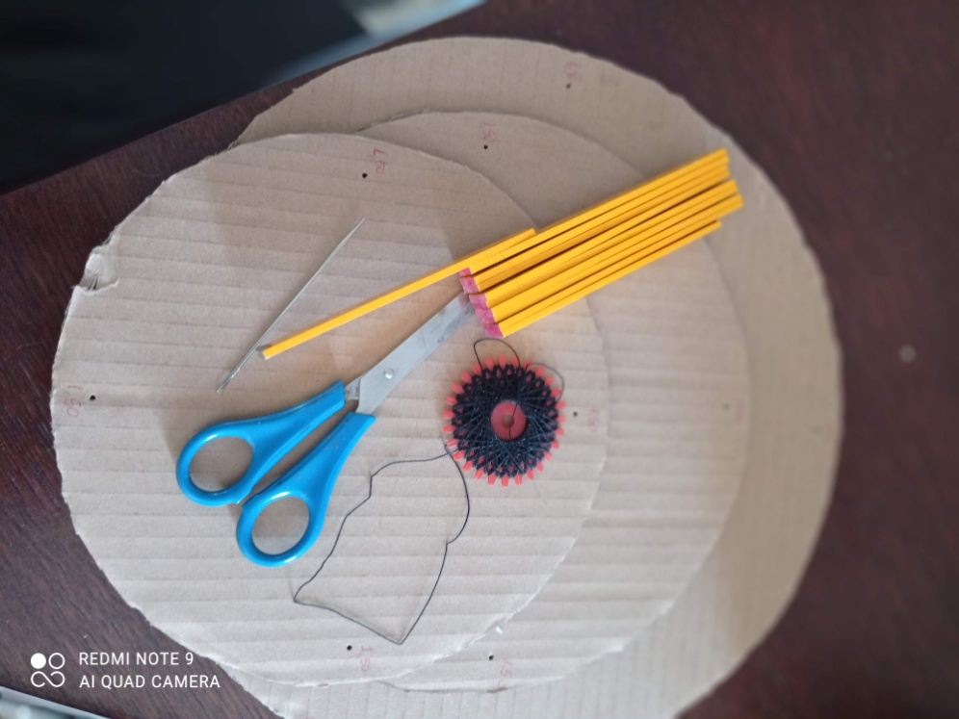
Υλικά: Χαρτόνι, σκοινί, βίδες, κοπίδι, μολύβι, χρονόμετρο

Slide 8
Στάδια πειράματος:
Μετρήσεις:
Συμπέρασμα:
Παρατηρήσεις:

